Slide 1

Kocaeli Üniversitesi Tıp Fakültesi
TOPLUMSAL DUYARLILIK PROJESİ
2011-2012

Slide 2
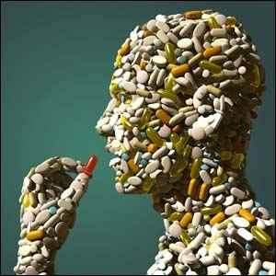
GRUP C1 :
FARMAKON
AKILCI İLAÇ KULLANIMI

Slide 3
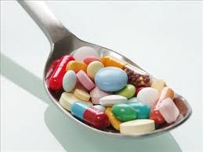
ÇALIŞMAYI YÜRÜTENLER:
Öğretim üyesi :
Yrd.Doç.Dr. İPEK
ÇELİKYURT
Lider öğrenci:
M.Zahid YAVUZ
Grup üyeleri:
Gözde CEBECİ
Melih GÖNEN
Hasan ÖZDEMİR
Esra ARSLAN
Nimethan TAŞTAN
Burak DEĞİRMENCİ
Marwa AMİN
Işıkgül IŞIK
İbrahim Halil KILIÇ
Burak ALYANAK

Slide 4
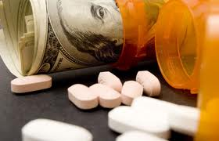
AMAÇ:
Gelişmekte olan toplumların en büyük sorunlarından biri haline gelen ve yeterince üzerinde durulmayan uygunsuz ilaç kullanımına dikkat çekmek , sorunun ciddiyeti hakkında hekimleri ve halkı bilinçlendirmek.

Slide 5

GİRİŞ:
Dünya Sağlık Örgütünün(DSÖ) 1985 yılında Nairobi de düzenlenen bir toplantıda, akılcı ilaç kullanımı “Hastaların ilaçları klinik gereksinimlerine uygun bir biçimde, kişisel gereksinimlerini karşılayacak dozlarda, yeterli zaman diliminde, kendilerine ve topluma en düşün maliyette almaları için uyulması gereken kurallar bütünüdür.” olarak tanımlanmıştır.

Slide 6
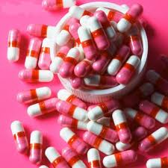
GİRİŞ:
Akılcı ilaç kullanımı öncelikli olarak halkın sağlığını ve toplumun çıkarını gözetir. Bu iki kavramın birbirini desteklediği; örneğin: toplumun çıkarı diye yapılan maliyet düşürücü önlemlerin; sonuçta halkın-özellikle de en çok gereksinimi olan sosyo-ekonomik düzeyi düşük kesimin- sağlığına katkıda bulunacağı unutulmamalıdır.

Slide 7
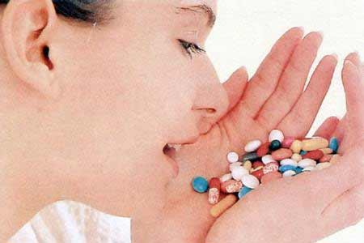
GİRİŞ:
Günümüzde yaklaşık her önemli hastalığın tedavisi için etkili ilaçlar mevcut hale gelmiştir. Mevcut ilaç sayısını hızla artışı ,bir takım problemleri de beraberinde getirmektedir. Bu problemleri çözmeye yönelik olarak 1975 Dünya Sağlık Toplantısında “temel ilaçlar” ve “ulusal ilaç politikası” kavramları gündeme getirilmiş

Slide 8

GİRİŞ:
Birçok ülkede piyasada bulunan ilaç sayıları binlerle ölçülürken WHO nun bir toplumun ilaç gereksinimlerinin büyük çoğunluğunu karşılayabilecek olan “temel ilaçlar” listesinde yaklaşık üç yüz ilaç vardır. Bu da toplumlardaki bilinçsiz ve gereksiz ilaç kullanımın ne boyutta olduğunun bir kanıtıdır.

Slide 9
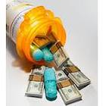
GİRİŞ:
Akılcı olmayan ilaç kullanım örneklerini araştıran çalışmalarda belirlenen temel sorunlar: gereğinden fazla ilaç reçetelendirilmesi ,ilaçların bilinçsiz ve yanlış biçimde kullanılması, gereksiz yere pahalı ilaçların kullanılması, gereksiz yere antibiyotik kullanımı ya da gereksiz yere enjeksiyon olarak gözlemlenmiştir.

Slide 10
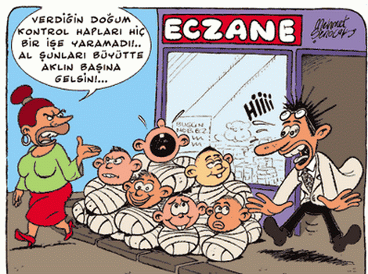
GİRİŞ:
Akılcı ilaç kullanımının uygulanamamasının altında yatan sebeplerin temelinde iki başlık bulunmaktadır:
1)iyi eğitim almamış ve kendini yeterince geliştirmemiş hekimlerimizin yazdığı uygunsuz reçeler
2)hekiminin verdiği reçeteye uymayan ya da hekime başvurmadan ilaç kullanan bilinçsiz yetişmiş halkımız

Slide 11


Slide 12
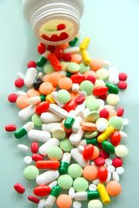
GİRİŞ:
Bu iki an başlık altında bizim asıl üzerinde durmak istediğimiz madde halkın biliçlendirilmesidir.
Şimdi Kocaeli Üniversitesi Tıp Fakültesine gelmiş olan hastalarımız üzerinde uyguladığımız anket sonuçlarını hep birlikte değerlendirerek üzerinde durduğumuz konunun ciddiyetini sizlerle paylaşmak istedik.

Slide 13
1.Ağrınız olduğunda ne yaparsınız ?
GENEL

Slide 15
2.Hekime başvurmadan aldığınız ilaç türleri nelerdir ?

Slide 17
3.Aldığınız ilaçların prospektüsünü okur musunuz ?

Slide 19
4.Yakınlarınızın Size Tavsiye Ettiği Bir İlacı hekime başvurmadan kullanır mısınız ?

Slide 21
5.Antibiyotik kullanımını yarıda kestiğiniz oldu mu ?

Slide 23
6.Aldığınız ilacın hangi etkenleri sizi çok ilgilendirir ?

Slide 25
7.a İlacın şeklinin bir önemi var mı ?

Slide 27
7.b Varsa en çok nesi/neleri sizi ilgilendirir ?

Slide 29
8.İlaç kullandığınız halde sorununuz/ağrınız geçmiyorsa ne yaparsınız ?

Slide 31
9.Sorununuzun psikolojik olduğuna karar verip doktora gitmekten vazgeçtiniz mi?

Slide 33
10.Kendinize özel karışımlarınız var mı?

Slide 35
11.a. Tv/radyo/internet’te gördüğünüz duyduğunuz tedavi yöntemlerine güvenir misiniz?

Slide 37
11.b. Uygular mısınız?

Slide 39
11.c. Etkisini görür müsünüz?

Slide 41
12. İlacı kullanma süreniz?

Slide 43
13. Hekim tavsiyesi olmadan ilaç kullanır mısınız?

Slide 45
14. Hekim tavsiyesi olmadan yanlış ilaç kullandınız mı?

Slide 47
15. Yanlış ilaç kullandığınızı anlayınca ne yaparsınız?

Slide 49
16. Eczacınızın verdiği ilacın doğruluğunu kontrol eder misiniz?

Slide 51
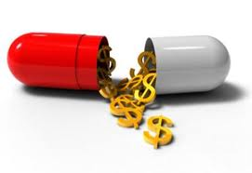
TARTIŞMA VE SONUÇ:
Türkiye ithal ettiği maddeler bakımından bir dönem ilk sırada silaha ikinci sırada ilaca para vermekteydi. Ülkemizin toplam sağlık harcaması yılda 7.9 milyar dolar , ilaç ithali için harcadığı para ise yıllık yaklaşık 2 milyar dolardır. Türkiye ilaç üretiminden çok ilaç tüketiminin olduğu bir ülkedir.

Slide 52
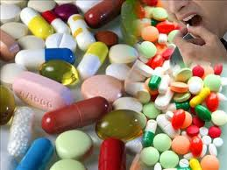
TARTIŞMA VE SONUÇ:
Ülkemizde her 100 evden 80 ninde bir yada daha fazla çeşit ilaç olduğu tespit edilmiştir. İlaç bulunan evlerde hane başına ortalama 4.34 kutu ilaç düşmektedir. Evdeki ilaçlar arasında en büyük bölümü analjezik, antipiretik ve anti inflamatuvaz ilaçlar oluşturmaktadır.
Notes:
Dönmez L., Yüzgül N., Annaç CC., Ödemiş Y. , Özel F. Antalya merkez sağlık ocağı bölgesindeki hanelerde kullanılmayan ilaçların durumu. 8. halk sağlığı günleri, halk sağlığı ve sosyal bilimler bildiri özetleri, sivas s-60 , 23-25 haziran 2003

Slide 53
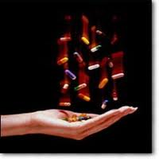
TARTIŞMA VE SONUÇ:
Ankara da yapılan bir başka araştırmada evde bulunan ilaçların sadece yaklaşık beşte birinin evde ilaç ihtiyacı bulunan hasta veya bebeklerde kullanıldığı, geri kalanın ise lüzumsuz olarak evde bulunduğu tespit edilmiştir.

Slide 54
SONUÇ:
Tüm bu verilerden ve anket sonuçlarından yola çıkarak biz toplumumuzdaki uygunsuz ilaç kullanım oranının ne kadar fazla olduğunu ve bu durumun ülkemizin gelişimini ne kadar olumsuz etkilediğini sizlerle paylaşmak istedik. Bu durumun düzeltilmesi için sizleri hep birlikte bilinçlenmeye ve bilinçlendirmeye davet ediyoruz..

Slide 55

BİZİ DİNLEDİĞİNİZ İÇİN
TEŞEKKÜR EDERİZ..
GRUP: FARMAKON

